Slide 1
Currículo, avaliação e criatividade na Matemática do Ensino Fundamental
DALMÁRIO HEITOR MIRANDA DE ABREU
WENDEL MELO ANDRADE
RODOLFO SENA DA PENHA
CARLOS ALVES DE ALMEIDA NETO

Slide 2
OFICINA DE ELABORAÇÃO DE ITEM
DALMÁRIO HEITOR MIRANDA DE ABREU
WENDEL MELO ANDRADE
RODOLFO SENA DA PENHA
CARLOS ALVES DE ALMEIDA NETO

Slide 3
PERGUNTAS
O que matriz curricular?
O que é matriz de referência?
O que são descritores?
O que são distratores?
Quem já elaborou um item?

Slide 4
Objetivos
Entender a avaliação externa na perspectiva da sua matriz epistemológica;
Construir itens nos padrões da avaliação externa;
Analisar os itens no Ciclo Hermenêutico

Slide 5
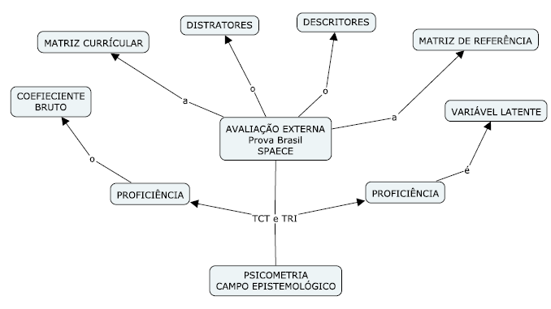

Slide 6
MATRIZ DE REFERÊNCIA DE MATEMÁTICA – SPAECE 2016 5º ANO DO ENSINO FUNDAMENTAL
TEMA I. INTERAGINDO COM NÚMEROS E FUNÇÕES
D1 | Reconhecer e utilizar características do sistema de numeração decimal.
D2 | Utilizar procedimentos de cálculo para obtenção de resultados na resolução de adição e/ou subtração envolvendo números naturais.
D3 | Utilizar procedimentos de cálculo para obtenção de resultados na resolução de multiplicação e/ou divisão envolvendo números naturais.
D4 | Resolver situação problema que envolva a operação de adição ou subtração com os números naturais.
D5 | Resolver situação problema que envolva a operação de multiplicação ou divisão com os números naturais.
D6 | Resolver situação problema que envolva mais de uma operação com os números naturais.
D9 | Resolver situação problema que envolva cálculos simples de porcentagem (25%, 50% e 100%).
D13 | Reconhecer diferentes representações de um mesmo número racional, em situação-problema.
D14 | Comparar números racionais na forma fracionária ou decimal.
D15 | Resolver problema utilizando a adição ou subtração com números racionais representados na forma fracionária (mesmo denominador ou denominadores diferentes) ou na forma decimal
TEMA II. CONVIVENDO COM A GEOMETRIA
D45 | Identificar a localização/movimentação de objetos em mapas, croquis e outras representações gráficas
D46 | Identificar o número de faces, arestas e vértices de figuras geométricas tridimensionais representadas por desenhos
D47 | Identificar e classificar figuras planas: quadrado, retângulo e triângulo destacando algumas de suas características (número de lados e tipo de ângulos).
D52 | Identificar planificações de alguns poliedros e/ou corpos redondos.
TEMA III. VIVENCIANDO AS MEDIDAS
D59 | Resolver problema utilizando unidades de medidas padronizadas como: km/m/cm/mm, kg/g/mg, L/mL.
D60 | Resolver problema que envolva o cálculo do perímetro de polígonos, usando malha quadriculada ou não.
D61 | Identificar as horas em relógios digitais ou de ponteiros, em situação-problema.
D62 | Estabelecer relações entre: dia e semana, hora e dia, dia e mês, mês e ano, hora e minuto, minuto e segundo, em situação-problema.
D63 | Resolver problema utilizando a escrita decimal de cédulas e moedas do sistema monetário brasileiro.
D66 | Resolver problema envolvendo o cálculo de área de figuras planas, desenhadas em malhas quadriculadas ou não.
TEMA IV. TRATAMENTO DA INFORMAÇÃO
D73 | Ler informações apresentadas em tabela.
D74 | Ler informações apresentadas em gráficos de barras ou colunas.

Slide 7
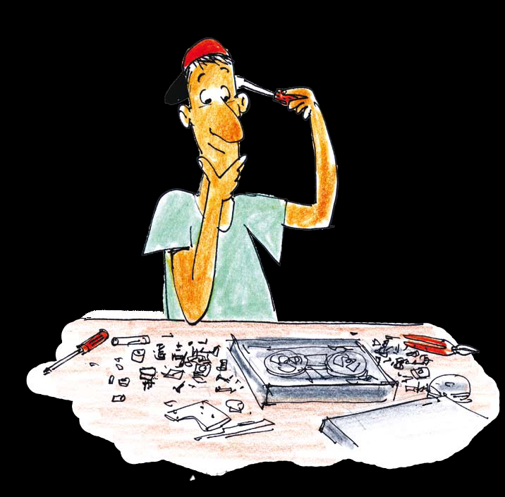
A construção dos itens

Slide 8
Procedimentos para elaboração de itens
1º passo
ESCOLHA DE UM DESCRITOR
2º passo
A CONSTRUÇÃO DO ENUNCIADO
3º passo
A CONSTRUÇÃO DAS ALTERNATIVAS DE RESPOSTA
A construção do comando para resposta
Gabarito
Distratores
A escolha do suporte

Slide 9
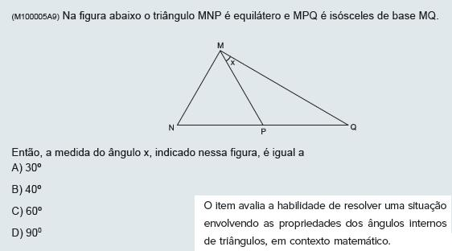
COMPOSIÇÃO DO ITEM
Enunciado
Suporte
Comando
Gabarito
Distratores

Slide 10
A elaboração de itens
As etapas para a Elaboração de Itens de Avaliação em Larga Escala.
1º Passo- A escolha do descritor
Para construir itens de uma avaliação em larga escala, a primeira etapa é ter em mão a Matriz de Referência. O elaborador deve estar bem certo sobre a habilidade descrita pelos descritores e analisar a operação mental que os compõem, ou seja, a habilidade exigida para resolvê-lo. Em seguida, escolhe-se apenas um descritor para cada item a ser elaborado.

Slide 11
A elaboração de itens
2º Etapa - Construção do enunciado
Após a escolha do descritor, o elaborador constrói o enunciado do item, o que envolve a redação da chamada que pode ser uma situação - problema. Em seguida, faz-se a opção ou não por um suporte e, por fim, formula-se o comando.
Na elaboração do enunciado, é necessário que o elaborador defina que tipo de chamada, suporte e comando o item vai possuir: lido pelo aplicador, parcialmente lido pelo aplicador ou lido pelo aluno

Slide 12
A elaboração de itens
Sobre a redação do enunciado ( chamada e comando), recomenda-se que:
A linguagem utilizada seja clara e atenda à norma culta da língua.
Não se utilizem expressões negativas.
Não induza à resposta correta, tampouco à incorreta (pegadinha).
Não se utilizem expressões do tipo: “ Qual das alternativas...”, “ A alternativa indica...”, “ Assinale a resposta correta...” etc.
Não seja muito extensa.

Slide 13
A elaboração de itens
3º Etapa- Elaboração das alternativas de respostas
Após formular o enunciado e escolher o suporte, é hora de construir as alternativas de respostas. Vale ressaltar que “ [...] a resposta certa ou gabarito deve validar a capacidade do aluno em relação à determinada habilidade cognitiva” (UFJF/CAEd, 2008, p. 26). Os distratores, por sua vez, exercem um papel igualmente importante à medida que apontam possíveis caminhos de raciocínio, sinalizando, até, as etapas do desenvolvimento da aprendizagem em que os alunos possivelmente se encontram.

Slide 14
A elaboração de itens
A formulação das alternativas de respostas é uma etapa que exige muito cuidado e habilidade por parte do elaborador, uma vez que deve ser garantida a plausibilidade de todos os distratores.
Sobre a construção observar as recomendações das alternativas de respostas, é importante observar:
O gabarito
Deve corresponder à habilidade indicada pelo descritor.
Deve ser redigido de modo a não se tornar atrativo em relação aos distratores.

Slide 15
A elaboração de itens
Deve ter, aproximadamente, a mesma extensão dos distratores.
Deve apresentar paralelismo sintático e semântico em relação aos distratores.
O que espero das férias: viagens, praia e visitar lugares diferentes. (O que espero das férias: viagens, praia e visitas a lugares diferentes.)
O evento durou o dia todo e algumas dores nos pés. (O evento durou o dia todo e adentrou a noite.)
Deve ser redigido de modo claro e objetivo.
B) Os distratores
Todos devem ser plausíveis (evitar o acerto por exclusão).
Devem apresentar paralelismo sintático e semântico.
Não podem conter “pegadinhas”.
Não é permitida a elaboração de alternativas mutuamente excludentes.

Slide 16
A elaboração de itens
Devem ser ordenadas obedecendo à progressão textual ou à ordem alfabética.
Devem ter, aproximadamente, a mesma extensão.
Não devem ser muito longos.
Enquanto, na elaboração dos itens de Matemática, a apresentação das alternativas de respostas deve obedecer a uma ordem: crescente ou decrescente.

Slide 17
A elaboração de itens
SPECTOS RELACIONADOS À FORMATAÇÃO DO ITEM
Antes de entregar o item ao revisor, é necessário adotar as seguintes formações:
Fonte Arial tamanho 12;
Chamada e comando em negrito, justificado e com espaçamento;
Alternativas de resposta com espaçamento 1,5;
Alternativas sequenciadas por números para as provas de Língua Portuguesa (1, 2, 3 e 4) e por letras para a Matemática (A,B, C e D).

Slide 18
Critérios de revisão de itens

Slide 19
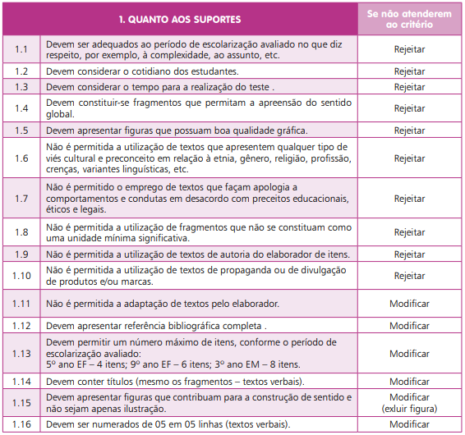

Slide 20
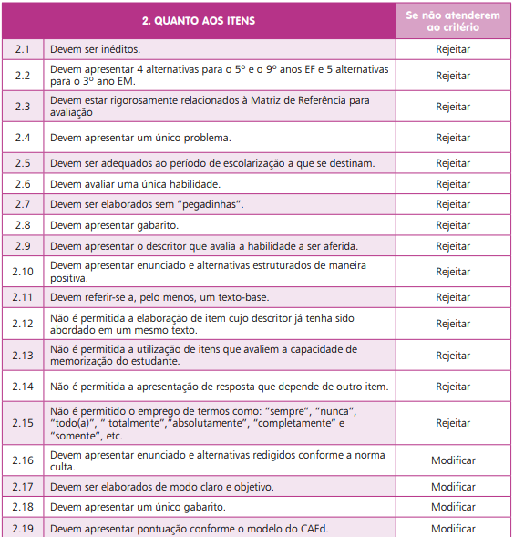

Slide 21
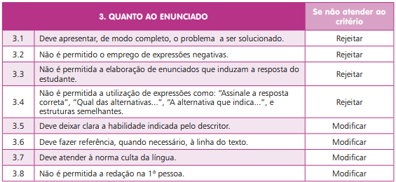

Slide 22
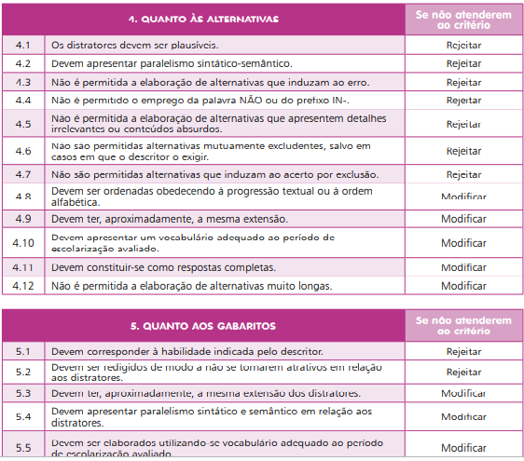

Slide 23
referências
CEARÁ. Secretaria da Educação. Sistema Permanente de Avaliação da Educação Básica do Ceará – SPAECE 2016. Boletim Pedagógico de Avaliação: Matemática, Ensino Fundamental. Universidade Federal de Juiz de Fora, Faculdade de Educação, CAED, Juiz de Fora, v. 1, jan/dez. 2016.
ORTIGÃO, M. I.; PEREIRA, T. V. Homogeneização curricular e o sistema de avaliação nacional brasileiro: o caso do estado do Rio de Janeiro. Educação, Sociedade Culturas, Rio de Janeiro, v. 47, p. 157-173, 2016.
SANTOS, M. J. C.; ORTIGÃO, M. I. R. Tecendo redes intelectivas na matemática nos anos iniciais do ensino fundamental: relações entre currículo e avaliação externa (SPAECE). REMATEC, ano 11, n. 22, p. 59-72, abr/out. 2016.

Slide 24
obrigado(a)

